Slide 1
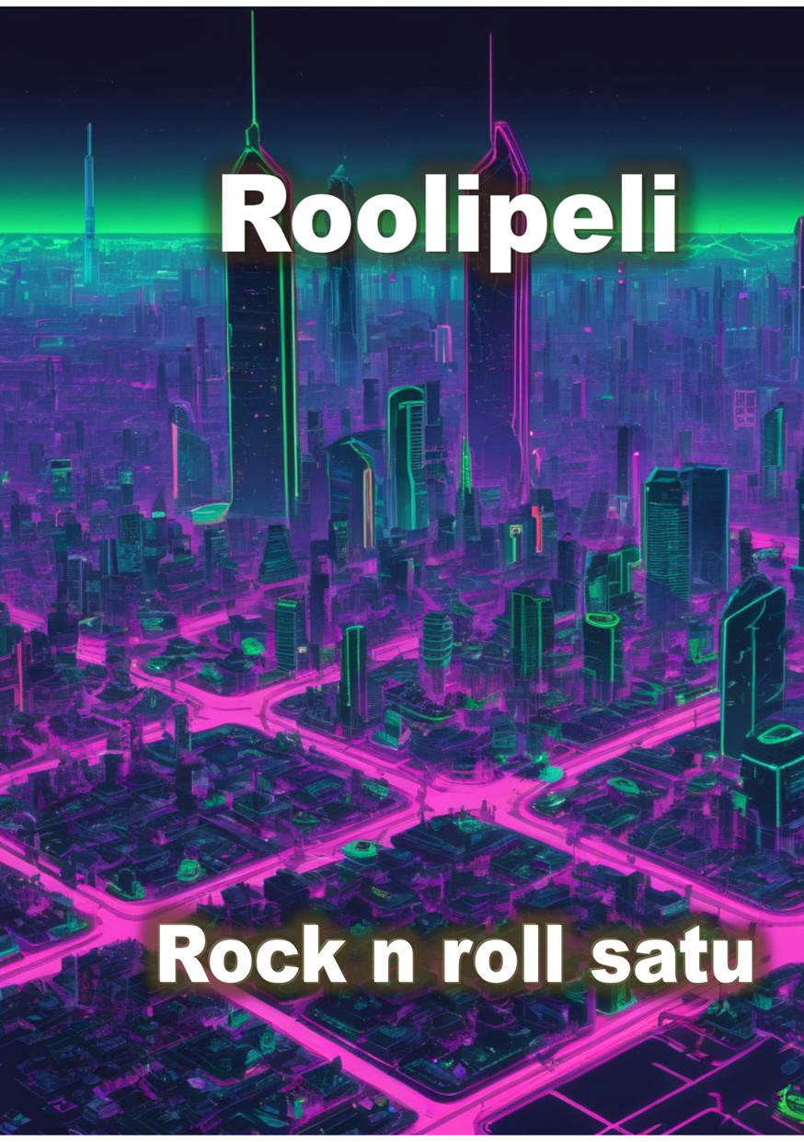
AI-pöytäpelin
suunnittelu
ja teko

Slide 2
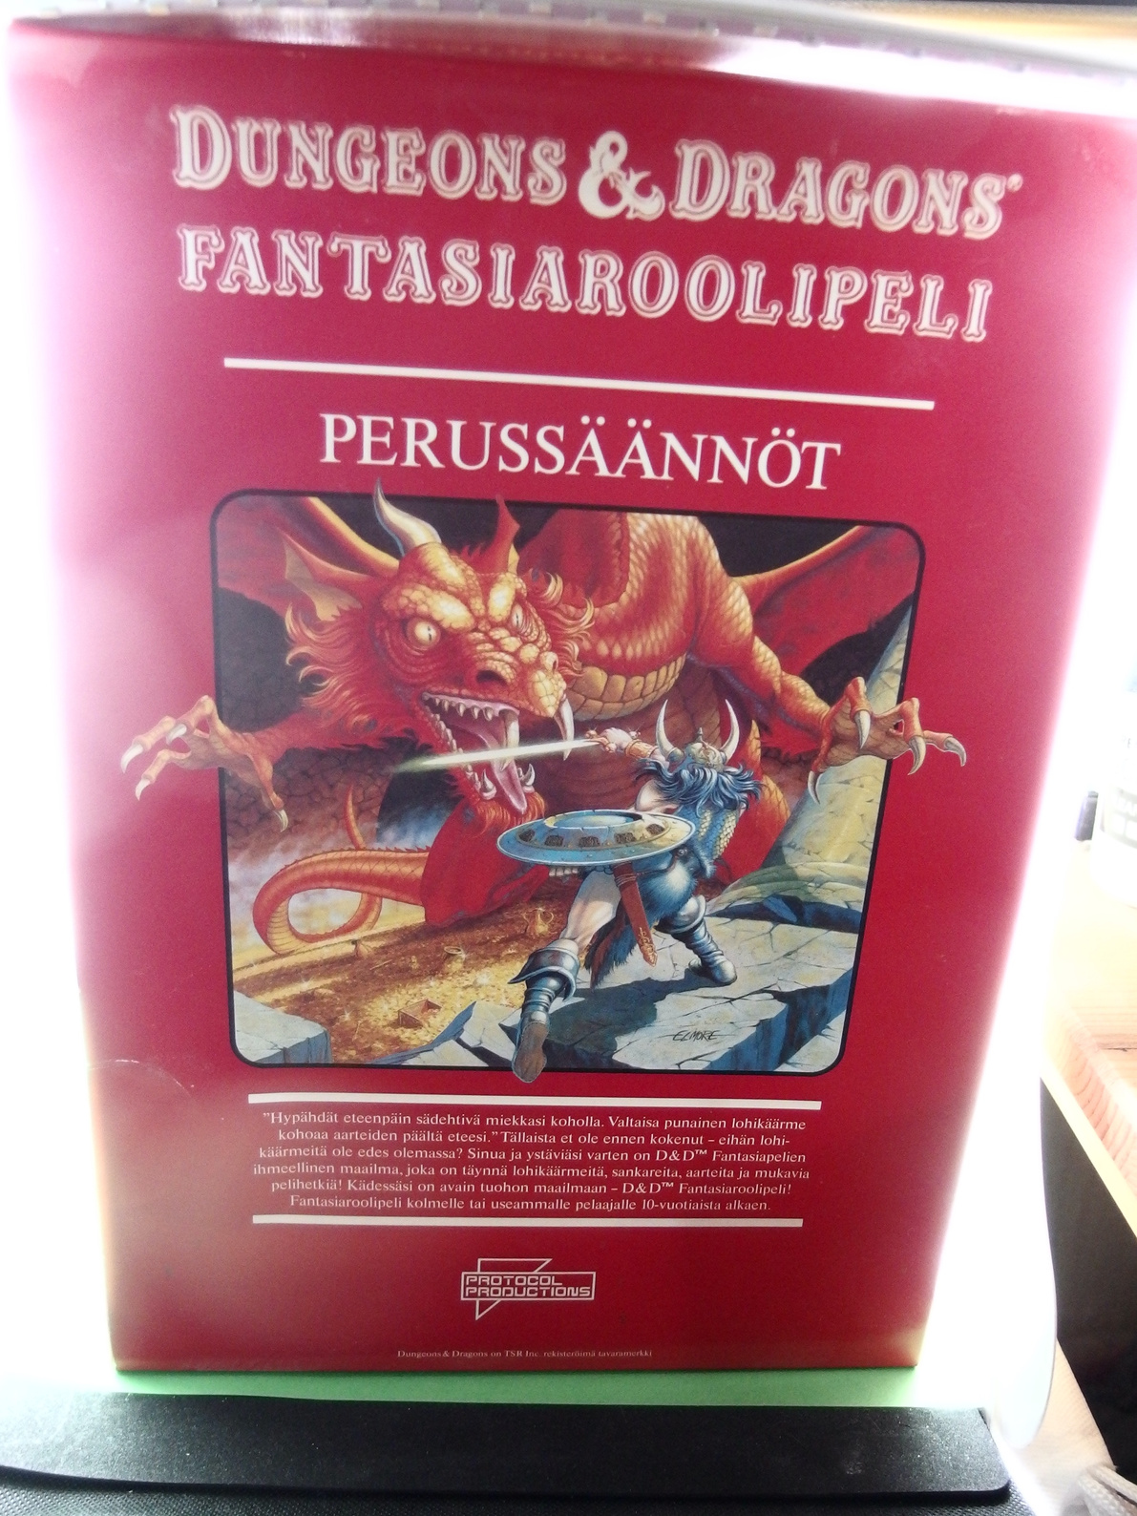
Tästä
kaikki
alkoi

Slide 3



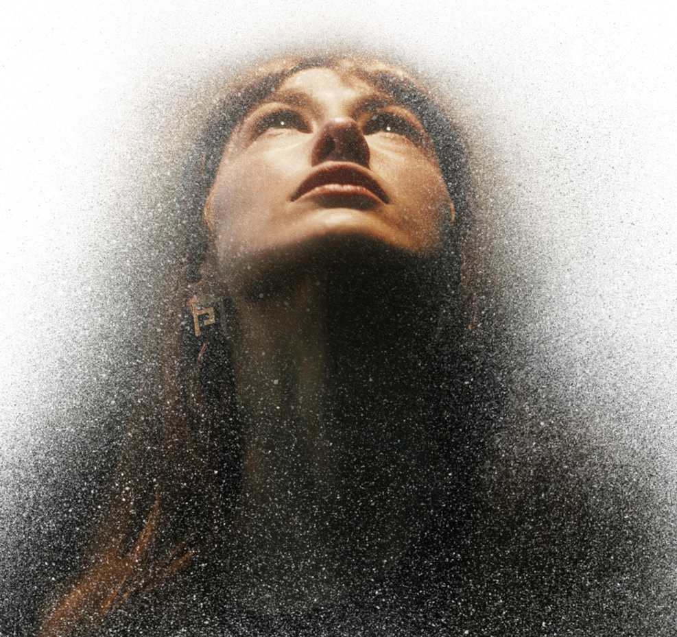
Muut pelit
SIELU
Roolipeli
Sami Nyberg

Slide 4
Hyvän mielen pelit ry
Mielenterveysyhdistys, jonka tarkoituksena on edistää
mielenterveysdiagnoosin omaavien osatyökykyisten
henkilöiden kuntoutumista ja työllistymistä
Kohderyhmänä erityisesti osatyökykyiset nuoret aikuiset ja aikuiset, joilla on mielenterveysdiagnoosi
Perustettu 2015
Kotipaikka Helsinki
Mielenterveyden keskusliiton jäsenyhdistys
Tukilinjan Vuoden Toimija 2016
Rahoitusta Helsingin kaupungilta

Slide 5
Toimintamalli
Työharjoittelu- ja työkokeilumahdollisuuksien tarjoaminen mielenterveysdiagnoosin omaaville osatyökykyisille henkilöille IT-, peli- ja media-alalla.
Yhdistyksen toiminnassa mielenterveysdiagnoosin omaavat osatyökykyiset henkilöt pääsevät osallistumaan innostaviin pelialan tuotekehitysprojekteihin omien voimiensa mukaan.

Slide 6
Toiminnan luonne
Työharjoittelutoiminta muistuttaa työskentelyä luovassa pelialan startup-yrityksessä, mutta kuitenkin ilman tuottotavoitteista tai määräajoista aiheutuvaa stressiä.
Hyvän mielen pelit ry tarjoaa työharjoittelijoille:
Ammattimaisen yritysinfrastruktuurin (tietokoneet, serverit, ammattiohjelmistot, sähköpostiosoitteet jne.)
Koulutusta ammattiohjelmistojen ja -laitteiden käytössä
Oikeiden pelikehitysprojektien kaltaiset kehityshankkeet
Työn määrän ja luonteen räätälöinti suhteessa työharjoittelijan jaksamiseen ja osaamiseen

Slide 7
Kuka voi hakea toimintaan?
Osatyökykyinen henkilö, jolla on mielenterveysdiagnoosi ICD-10-koodilla F20–F48.
Toimintaan voi osallistua etänä koko Suomen alueelta, mutta lähikokoukset pidetään Helsingissä.

Slide 8
Itse
pelin
teko

Slide 9
Peliin tehtiin alkutiedot, kuten asetelma ja kaupungin ominaisuuksia ja nämä annettiin tekoälylle sisällöksi, joita tekoäly käytti uusien tekstien tekoon.

Slide 10
Tekoälyä pyydettiin ensin luomaan kaupunkiin liittyvä rock’n’roll-kappale. Tämä myös opetettiin tekoälylle.

Slide 11
Prompteja muokkaamalla saatiin erilaisia vastauksia ja uudelleen kokeilemalla löytyi tarinaan sopivia asioita eri tekoälyn tuotoksista.

Slide 12
Tarinan hahmoille annettiin alkutiedot, joista tekoäly teki tarinaan liittyvän kuvauksen hahmoille. Aina hahmon tarinan teon jälkeen tarina opetettiin tekoälylle aiemman sisällön mukana. Tekstiä myös editoitiin tarinaan sopivaksi, ennen tekstin uudelleen opetusta tekoälylle.

Slide 13
Hahmojen kuvaukset annettiin kuvia generoivalle tekoälylle, joka asetettiin tekemään cyberpunk tyylisiä kuvia hahmoista, joista sitten valittiin sopivat kuvat.

Slide 14
Karttaan oli piirretty alkuun kuva pohjapiirroksesta, joka annettiin tekoälylle, mihin tekoäly lisäsi yksityiskohtia. Tekoäly teki myös kaupunkia kuvaavia kuvia kartan pohjalta.

Slide 15

Generatiivinen tekoäly –ryhmä
Luodaan tarinoita ja kuvia generatiivisen tekoälyn avulla
Vetäjänä Samuli Aalto

Slide 16
Voiko Hyvän mielen pelit ry:ssä tehdä oman pelin?
Yleisesti ei voi. Pelihankkeet ovat yhdistyksen omia projekteja. Voi olla poikkeuksia, jos joku saa hyvän peli-idean.

Slide 17
JOIN
NOW

Slide 18
Internet-sivut:
https://hyvanmielenpelit.fi
Sähköpostiosoite: yhteydenotot@hyvanmielenpelit.fi
Yhteyshenkilö
Sami Nyberg
Puh. 050 400 6254

